Slide 1
지중케이블의 도입 배경과
구조

Slide 2
목차
지중케이블의 배경
지중케이블의 특징
케이블의 구조

Slide 3


지중케이블의 배경
1971~1983년 OF 케이블
1983~2000년 XLPF 케이블 병용
2000년 전량 XLPE 케이블
지중케이블

Slide 4
지중 케이블의 특징
설치 비용이 비쌈
도시 미관에 좋음
지중 케이블의
특징
특수 케이블 사용
안전하다
검사가 어렵다

Slide 5
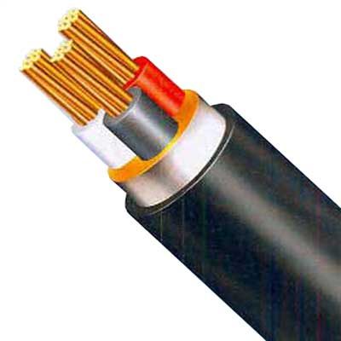
케이블의 구조
보호부
시스
파괴 전압이 높고 절연 우수
전기적 성능
절연 성능 높고, 장기간 안정
유전 손실 적음
기계적 성능
절연체
내수성, 내약품성 우수
재료:납,알루미늄,철,스테인리스,구리 등
절연 저항 양호
화학적 성능
가공성
내트리일과 내코로나성 우수
도체
내마모성, 내굴곡성이 우수
경제성
가요성, 내마찰성이 우수
내후성,내노화성이 우수

